Slide 2
Проект создания Центра стандартизации в электроэнергетике.
Деятельность ISO, NIST, МЭК (IEC) и других организаций по стандартизации Smart Grid
Создавая энергию будущего…
НП «ИНВЭЛ», Москва, 2011 г.

Slide 3

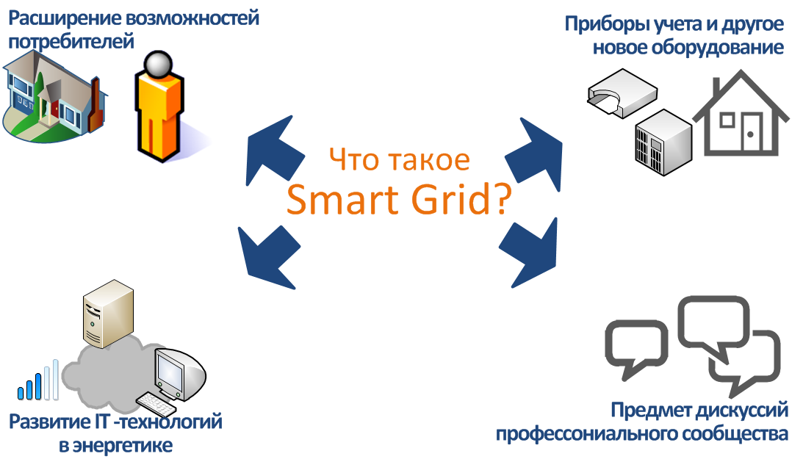
Smart Grid: точки зрения
Notes:
Мы начнем доклад с нашего видения концепции Smart Grid. Далее остановимся на значимости стандартов для воплощения концепции Smart Grid в жизнь. И, возможно, самое ценное – попытаемся обрисовать те сложности, проблемы и риски, с которыми будет связана работа по совершенствованию энергосистемы на основе принципов Smart Grid.
Итак, что же такое Smart Grid? С момента появления термина этот вопрос не потерял актуальности – и, вероятно, останется столь же злободневным еще долгое время. Популярность этой темы растет, к её обсуждению присоединяются не только члены профессионального сообщества, но и представители смежных отраслей – безусловно, особенно важно упомянуть IT-сферу – а также политики, ученые, футурологи, журналисты. Такое внимание к теме закономерно ведет к её размыванию, появлению довольно разных трактовок и видений.
Как вы знаете, в течение почти всего года в России ученым сообществом и руководителями федеральных органов исполнительной власти обсуждалась тема технологических платформ. Одна из них, в формировании которой НП «ИНВЭЛ» принимает активное участие, была названа «Интеллектуальная энергетическая система России» - это также пример разнообразия названий, связанных с одной идеей. Также отметим, что разнообразие трактовок – свидетельство огромного потенциала концепции Smart Grid. Она вызывает неподдельный интерес и энтузиазм, предполагает глобальные изменения энергетики, экономики, всего образа нашей жизни, и именно потому вызывает желание иметь – или декларировать – отношение к этому глобальному проекту.

Slide 4
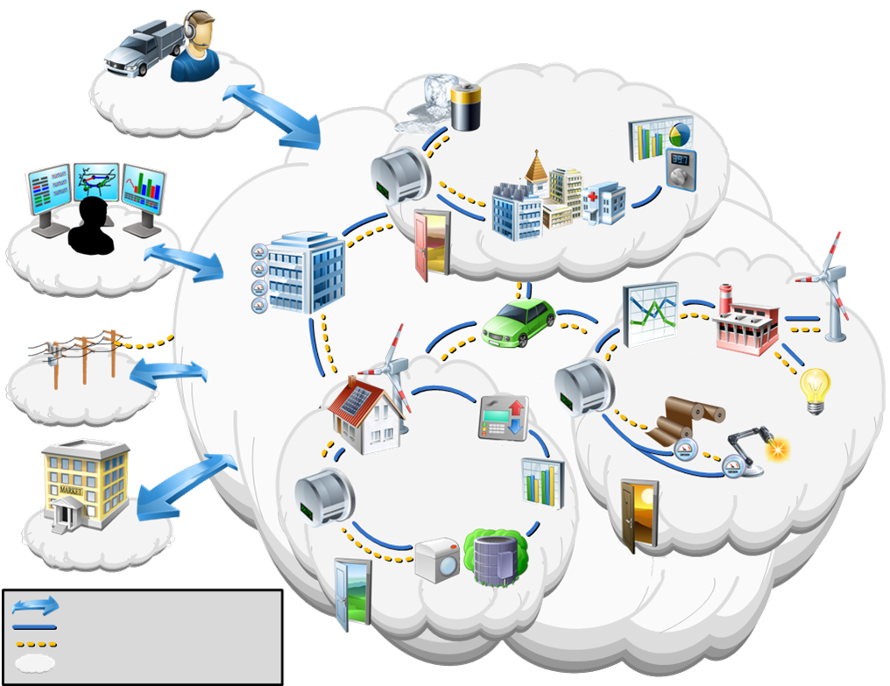
Обслуживание потребителей
Теплоаккумуляция
Коммерческие здания
Автоматизация здания
Солнечная энергия
Счетчик
Группа зданий
Распределяемая ветровая
Операции
Когенерация
Шлюз здания
Многоквартирный дом
Электромобиль
Автоматизация
Промышленный
Выработка солнечной энергии
Счетчик
Освещение
Термостат
Дом
Индивидуальный учет
Счетчик
Автоматизация
Рынки
Промышленный шлюз
Внешний интерфейс связи
Внутренний интерфейс связи
Электрический интерфейс
Домен
Приборы

Slide 5
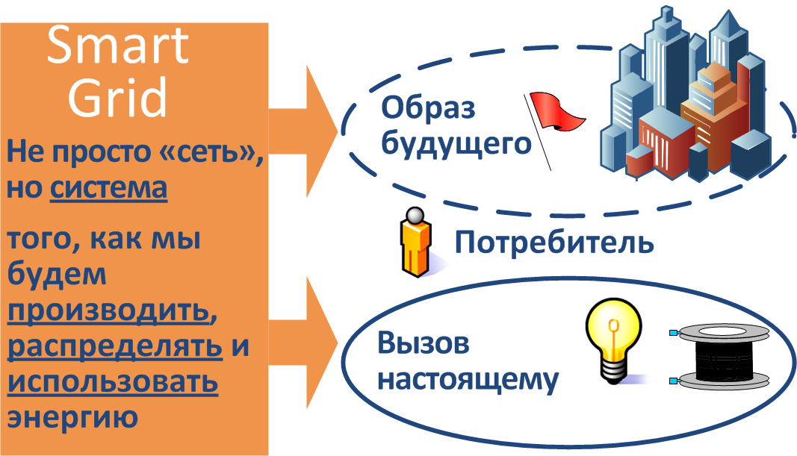
Наше видение Smart Grid
Notes:
По нашему мнению, Smart Grid – это именно концептуальная модель энергетики, которая сложится в результате ближайших лет исследований, обсуждений, перспективных разработок. Это не только сеть электропередачи, это полностью интерактивная, самовосстанавливающаяся система, имеющая сетевую топологию. Интерактивность, передача информации как потребителям, так и производителям энергии, сделают энергетику будущего гораздо более ориентированной на нужды человека, улучшат качество управления энергосистемой. Пожалуй, нет смысла останавливаться подробно на тех преимуществах и возможностях, которые рисуются нашему воображению уже сейчас, просто отметим, что организованная по такой модели энергетика будущего будет выгодна как для потребителей, так и для энергокомпаний.
Однако было бы неверно говорить о том, что значимость Smart Grid обусловлена исключительно теми возможностями, которые предоставляет эта модель. Движение в сторону Smart Grid на деле связано с объективной и весьма жесткой необходимостью сделать энергетику гораздо более эффективной в условиях роста энергопотребления ограниченности энергоресурсов.
Таким образом, Smart Grid – это в том числе и вызов компаниям энергетической отрасли и других областей – вызов, стимулирующий инновационное развитие, поиск новых решений, кардинальный пересмотр устоявшихся взглядов и практик. И вызов этот, в силу разных причин, на которых мы остановимся позже, особенно драматичен для России, поскольку масштабы как проблем, так и возможностей в нашей стране особенно велики.
Обозначив наше видение темы Smart Grid, перейдем к теме стандартизации.

Slide 6
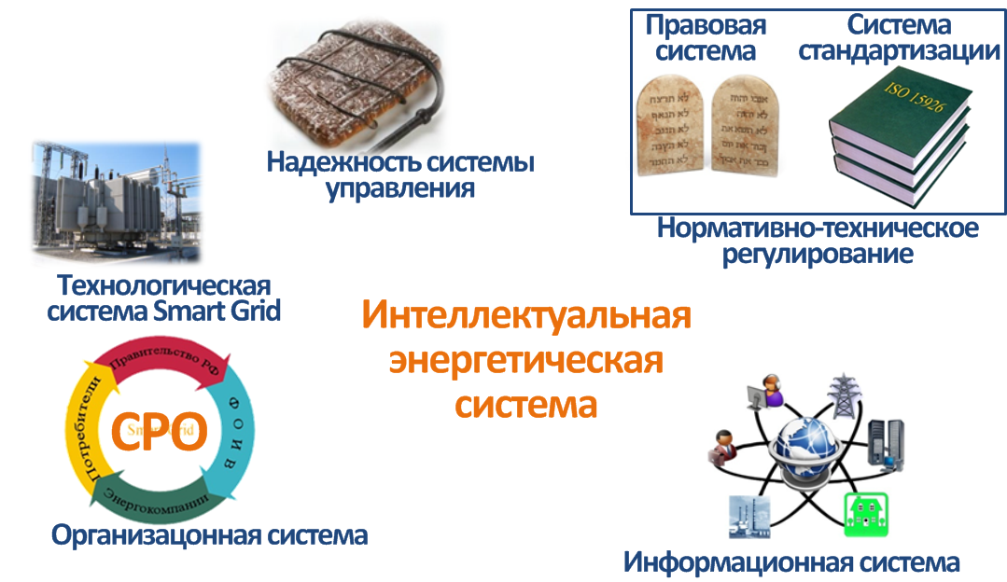
Smart Grid: элементы модели
Notes:
Так мы приблизились к раскрытию нашего понимания концепции Smart Grid. По нашему мнению, Smart Grid – это именно концептуальная модель энергетики, которая сложится в результате ближайших лет исследований, обсуждений, перспективных разработок. Это не только сеть электропередачи, это полностью интерактивная, самовосстанавливающаяся система, имеющая сетевую топологию.
Интерактивность, передача информации как потребителям, так и производителям энергии, сделают энергетику будущего гораздо более ориентированной на нужды человека, улучшат качество управления энергосистемой. Пожалуй, нет смысла останавливаться подробно на тех преимуществах и возможностях, которые рисуются нашему воображению уже сейчас, просто отметим, что организованная по такой модели энергетика будущего будет выгодна как для потребителей, так и для энергокомпаний. Однако было бы неверно говорить о том, что значимость Smart Grid обусловлена исключительно теми возможностями, которые предоставляет эта модель. Движение в сторону Smart Grid на деле связано с объективной и весьма жесткой необходимостью сделать энергетику гораздо более эффективной в условиях роста энергопотребления ограниченности энергоресурсов.
Таким образом, Smart Grid – это в том числе и вызов компаниям энергетической отрасли и других областей – вызов, стимулирующий инновационное развитие, поиск новых решений, кардинальный пересмотр устоявшихся взглядов и практик. И вызов этот, в силу разных причин, на которых мы остановимся позже, особенно драматичен для России, поскольку масштабы как проблем, так и возможностей в нашей стране особенно велики.
Обозначив наше видение темы Smart Grid, перейдем к теме стандартизации.

Slide 7
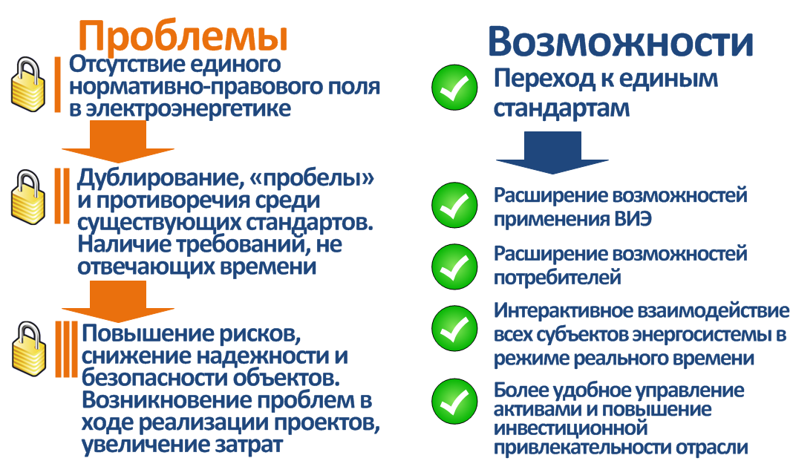
Стандарты – ключ к Smart Grid
Notes:
Именно стандарты являются ключом к реализации концепции Smart Grid, к объединению, интеграции различных объектов в единую и слаженно функционирующую комплексную систему.
Единые стандарты делают возможными такие решения, как интерактивное взаимодействие всех субъектов энергосистемы в режиме реального времени на основе использования интеллектуальных устройств, а также широкое использование возобновляемых источников энергии. Эффективная интеграция различных объектов энергосистемы требует иной организации обмена информацией. Сегодня существуют разноформатные и негармонизированные между собой стандарты, что вызывает множество проблем.

Slide 8
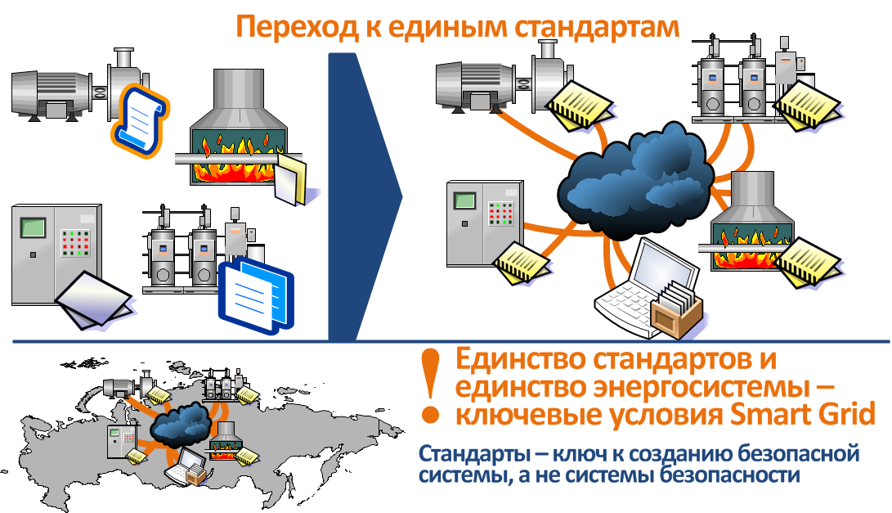
Совершенствование системы регулирования в отрасли
Notes:
Второй шаг - совершенствование системы нормативно-технического регулирования в отрасли. Существующая в настоящее время в электроэнергетике система регулирования не отвечает требованиям времени. Это связано с рядом объективных причин: за последние два десятка лет произошли существенные изменения. Коренные преобразования пережила страна, вся система функционирования экономики, а также государственного управления.
Административная реформа в стране обусловила изменение компетенции федеральных органов исполнительной власти в сфере электроэнергетики. Реформа электроэнергетической отрасли, ликвидация ОАО «РАО ЕЭС России» привела к отсутствию единого корпоративного центра управления. Реорганизация ЕЭС, изменив облик отрасли, не только не разрешила основных вопросов развития электроэнергетики, но и поставила ряд новых, связанных с изменившимся характером взаимоотношений участников энергетического рынка. Развитие рынков электроэнергии и мощности повлекло за собой снижение возможностей административного управления в этой сфере со стороны органов государственной власти.
Реализуемая в стране новая концепция технического регулирования предусматривает введение системы добровольной стандартизации, изменение статуса документов технического регулирования, сокращение полномочий Минэнерго России и других федеральных органов исполнительной власти по принятию нормативно-технических документов. Расширение международного сотрудничества компаний отрасли вызывает необходимость гармонизации технических требований с международными правилами, в том числе принимаемыми в рамках ЕврАзЭс и Таможенного союза.
В то же время система нормативно-правового регулирования далеко не всегда менялась в соответствии с новым положением дел. И сегодня можно наблюдать существование как значительных пробелов, так и ненужного дублирования норм и правил в сфере технического регулирования.
Дублирование связано с тем, что, с одной стороны, различные федеральные органы исполнительной власти принимают документы по аналогичным вопросам функционирования ЕЭС, а, с другой стороны, сами энергокомпании разрабатывают и применяют собственные стандарты, не гармонизированные между собой.
Кроме того, новые нормативно-технические документы принимаются в незначительном объеме, который явно не достаточен для достижения надлежащего уровня правового регулирования. Также проблемным является вопрос своевременной актуализации норм и отмены фактически не применяемых.
Такая ситуация неопределенности усугубляется тем, что в настоящее время ни за кем в отрасли не закреплена функция по обеспечению единства при разработке и принятии документов в сфере технического регулирования.
В результате энергосистема России, являясь единой технологической системой, регулируется разрозненными и негармонизированными между собой нормами и правилами. Поэтому управление ЕЭС как целостной системой сейчас крайне затруднено, в том числе по причине несогласованности стандартов.
Между тем, мы не только стоим перед необходимостью перехода на единое комплексное регулирование энергосистемы страны на базе стандартов Smart Grid, но и имеем для этого лучшие, чем в других странах, условия: энергосистема России изначально формировалась как единая. Единство энергосистемы и единство стандартов – ключевые условия движения к энергетике будущего, построенной на принципах Smart Grid.

Slide 9
Преимущества открытых систем
Самоорганизация и регулирование
Необходимая устойчивость
Более эффективная совместимость и интеграция
Доступ к разнообразным источникам
Адаптивность и реконфигурация
Возможность развития
Гибкость и легкость изменения
Эффективное управление технологиями
Ускоренная разработка

Slide 10
Центр стандартизации в электроэнергетике
Что это такое?
действующий
формирующий
применяющий
Центр стандартизации
- новая модель организационно-правового регулирования в электроэнергетике
По принципу
объединения не на основе акционерного капитала и с учетом интересов всех компаний отрасли в области технического регулирования
Единое
правовое поле
Механизм
нормативно-правового регулирования отличный от административного порядка, используемого государством
Разработки и добровольного применения стандартов
путем
Организационно-правовая форма ?

Slide 11
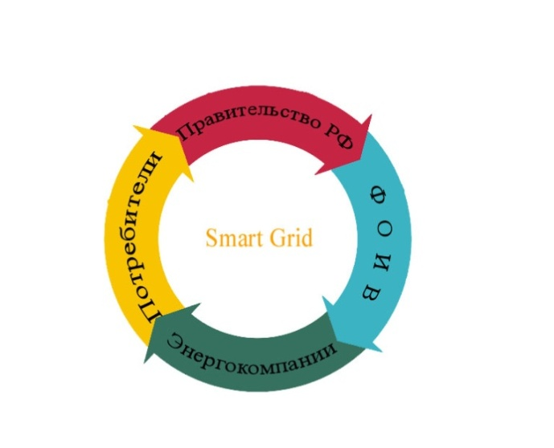
Центр стандартизации в электроэнергетике
Организационно-правовая форма
Саморегулирование – единственная организационно-правовая модель, в которой единые требования (стандарты) могут быть:
разработаны для всех этапов жизненного цикла
    применены всеми участниками
        проконтролированы надлежащим образом
СРО

Slide 12
Центр стандартизации
Схема
Объединение не на основе акционерного капитала
Правительство России
Центр стандартизации
Часть полномочий
СО ЕЭС
Минэнерго России
Генерирующие компании
Формирование
Ростехнадзор
Сетевые компании
Ростехрегулирование
Сбытовые компании
Единое правовое поле (ISO 15926)
Включение в
договоры
Присоединение
Стандарты
Стандарты Smart Grid
Разработка
Энергокомпании
Оператор
НП «ИНВЭЛ»
Потребители
Обеспечивающие предприятия

Slide 13




Организации по стандартизации Smart Grid
Национальный институт стандартов
и технологий (США)
Институт инженеров электротехники
и электроники (международная
некоммерческая организация)
Международная электротехническая комиссия (технический комитет 57 МЭК «Управление электроэнергетическими системами и сопутствующие технологии обмена информацией)
Международный институт системных инженеров
Международная организация по стандартизации

Slide 14
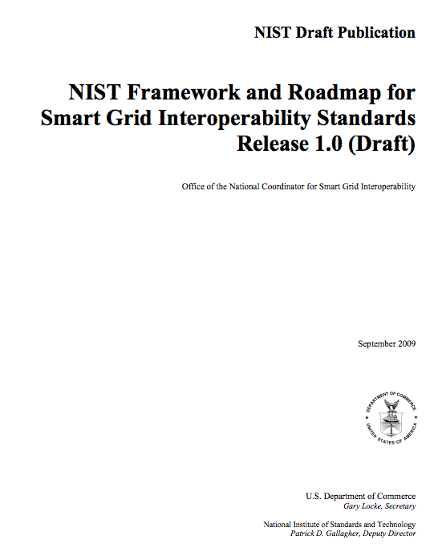
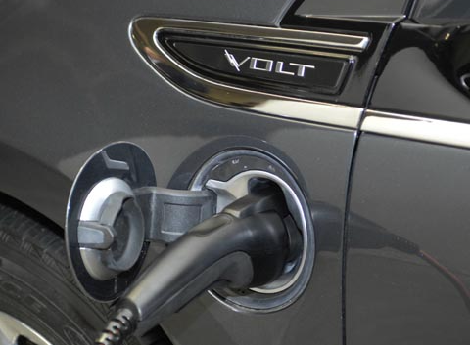
Национальный институт стандартов и технологий (NIST)
NIST - федеральное агентство в составе американского Министерства торговли США, в соответствии с Energy Independence and Security Act (2007), координирует разработку структуры управления и взаимодействия систем и устройств Smart Grid, включая информационные протоколы и модели
Видение Smart Grid
Базовая модель
77 стандартов
14 приоритетных инициатив для заполнения пробелов
Стратегия кибернетической безопасности
Следующие шаги
Первые стандарты Smart Grid:
SAE J1772 Electrical Connector between PEV and EVSE
SAE J2293 Communications between PEVs and EVSE for DC Energy [Part 1, Part 2]
SAE J2836/1-3 Use Cases for PEV Interactions (in development) [Part 1, Part 2, Part 3]
SAE J2847/1-3 Communications for PEV Interactions (in development) [Part 1, Part 2, Part 3]

Slide 15
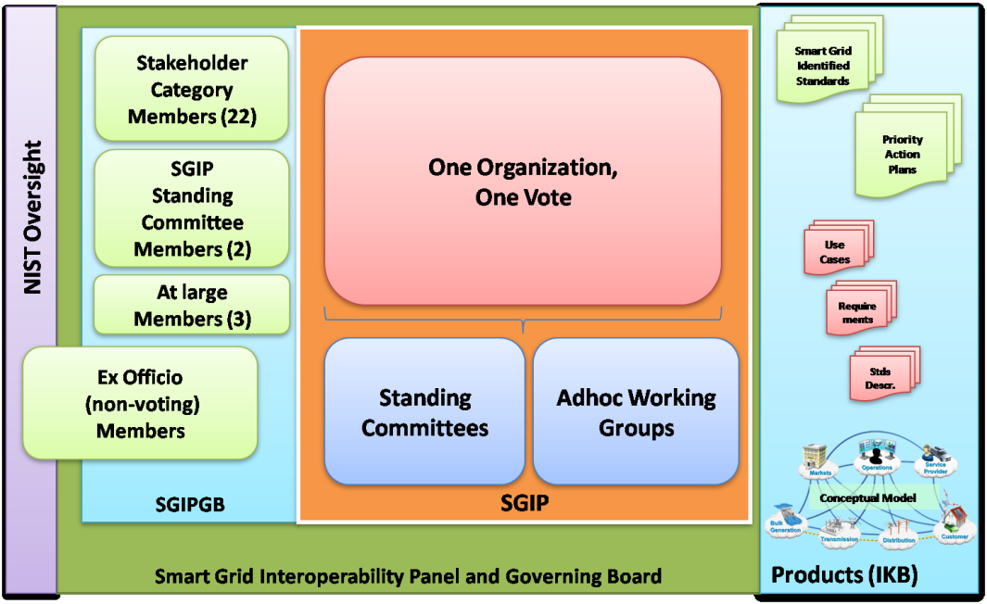
Национальный институт стандартов и технологий (NIST)
Smart Grid Interoperability Panel (SGIP) – организация, основанная на членстве, созданная NIST
SGIP сам не разрабатывает стандарты, а обеспечивает координацию участия заинтересованных сторон в разработке и унификации стандартов Smart Grid.
SGIP собирает отзывы об использовании,определяет требования,
координирует проверку
соответствия, а также
предлагает планы действия
для достижения поставленных
целей.
НП «ИНВЭЛ» с 2010 года
является членом SGIP

Slide 16
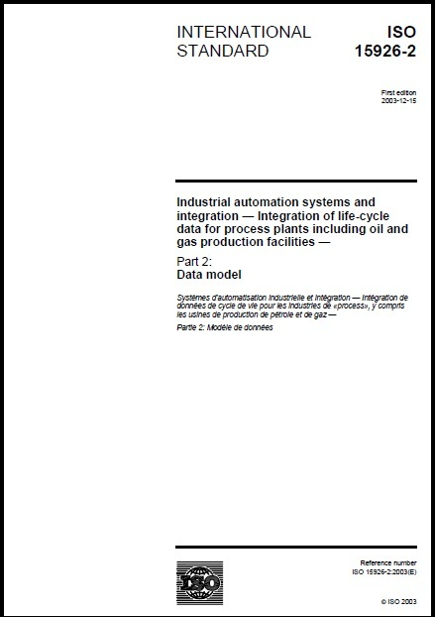
Основополагающие стандарты Smart Grid ISO/IEC
IEC 61970/61968 Common Information Model for Transmission and Distribution
IEC 61850 Common data format for substation automation
IEC 60870-6 Inter-control center communication
IEC 62351 Cybersecurity
ISO 15926 Industrial automation systems and integration—Integration of life-cycle data for process plants including oil and gas production facilities
ISO/IEC 15288 Systems and software engineering — System life cycle processes

Slide 17
Технический комитет 57 IEC
ТК57 «Управление электроэнергетическими системами и сопутствующие технологии обмена информацией»
10 рабочих групп
61850
РГ 10 ТК57 – разработка систем связи для электроэнергетических объектов (требования к функциональной архитектуре, общие требования к системам передачи данных)
Стандарт IEC 61850 Common data format for substation automation
В работе:
61850-7-5
61850-90-3
61850-90-4
61850-90-5

Slide 18

Спасибо за внимание!
Notes:
Так стоит ли делать выбор в пользу Smart Grid? Правда заключается в том, что этот выбор должен быть продиктован не только привлекательными образами будущего, но и экономическими, правовыми условиями, которых в России пока нет.
Современная нам система работает со сбоями, это общеизвестно. Почему же она продолжает существовать? Потому, что пока что это устраивает всех – как игроков рынка, так и потребителей, будь то частные лица или, к примеру, предприятия, потребляющие энергию.
Запрос на повышение надежности и бесперебойности работы энергосистемы должен исходить в первую очередь от потребителей, и запрос этот должен быть подкреплен правовыми основаниями, юридической возможностью требовать компенсации за убытки, возникающие при неполучении электроэнергии.
Иными словами, активность потребителя, его требовательность – это ключевой фактор перехода к энергетике, построенной на основе концепции Smart Grid. Если мы будем двигаться в сторону защиты прав потребителей, мы придем к Smart Grid, поскольку это будет экономически более выгодной для энергокомпаний моделью энергетики будущего.

